Slide 1
Design Pattern
Creational (Yaratımsal), Structural (Yapısal), Behoviral (Davranışsal)

Slide 2
Creational - Yaratımsal
Singleton
Factory Method
Abstract Factory
Prototype
Builder

Slide 3
Structural - Yapısal
Flyweight
Adapter
Composite
Facade
Proxy
Decorator
Bridge

Slide 4
Behoviral - Davranışsal
Strategy
Command
Template Method
Observer
Memento
Mediator
Chain Of Responsibility
Visitor
State

Slide 5
Tasarım Prensipleri
Yazılımda değişmeyen tek şey “Değişim” ‘in kendisidir.
Program to interface, not implementation !
Program Arayüzdür, uygulama değil !
Favor object composition over class inheritance..
Kalıtım yerine Kompozisyon tercih et..
Identify the aspects of your application that vary and separate them from what stays the same
Uygulamanın değişen yönlerini belirleyin ve bunları aynı kalanlardan ayırın.

Slide 6
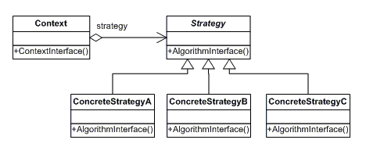
Strategy Pattern
The Strategy Pattern defines a family of algorithms, encapsulates each one and makes them interchangeable. Strategy lets the algorithm vary independently from clients that use it.
Strateji pattern algoritmaların ailesini tanımlar ve her birini kapsar ve birbirleri yerine kullanılabilir hale getirir.

Slide 7
Sorun
Tasarım prensiplerinde değişim dediğimiz konu yazılımcı tarafından unutulabiliyor. If – else veya switch – case ile çözümler sağlanabiliyor.
Unutulan konu ise bu durumun hep Yazılım prensiplerini ihlal ettiği (SRP,OCP) hemde yazılımın değişmesini zorlaştırmasıdır.

Slide 8
Çözüm..
Demo

Slide 9
Strategy Pattern ile
Değişimi kolaylıkla yönetebiliyoruz.
Yazılım Prensiplerinden SRP ve OCP uygun hale getirebiliyoruz.
Daha az if-else, switch-case yazıyoruz.
Java Kullanılan yerler:
java.util.Comparator#compare() called from Collections#sort().
javax.servlet.http.HttpServlet: service() method, plus all of the doXXX() methods that accept HttpServletRequest and HttpServletResponse objects as arguments.
javax.servlet.Filter#doFilter()

Slide 10
Kaynakça
https://refactoring.guru/design-patterns/what-is-pattern
https://www.udemy.com/course/designpatterns/ (Akın Hoca)
Head First Design Pattern

